Slide 1
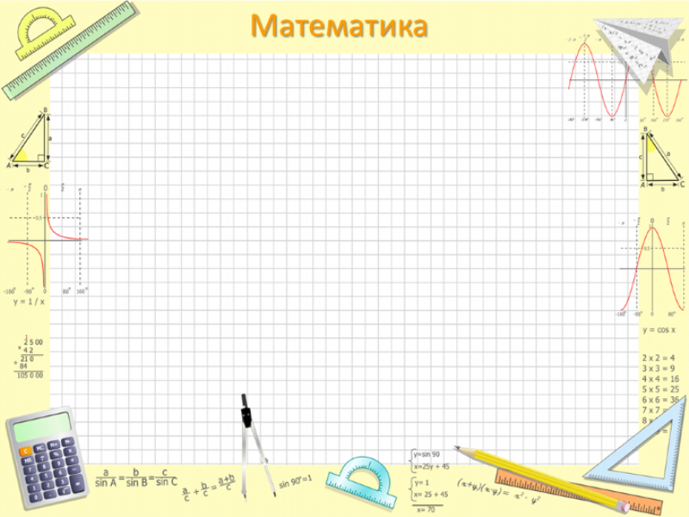
ОСОБЕННОСТИ ПРЕПОДАВАНИЯ МАТЕМАТИКИ
В 2020/2021 УЧЕБНОМ ГОДУ В ОБРАЗОВАТЕЛЬНЫХ ОРГАНИЗАЦИЯХ РЕСПУБЛИКИ КРЫМ
ОСОБЕННОСТИ ПРЕПОДАВАНИЯ МАТЕМАТИКИ
В 2026/2027 УЧЕБНОМ ГОДУ В ОБРАЗОВАТЕЛЬНЫХ ОРГАНИЗАЦИЯХ Симферопольского района
Методист МБОУ ДО «ЦДЮТ»
Юрченко И.Л.

Slide 2
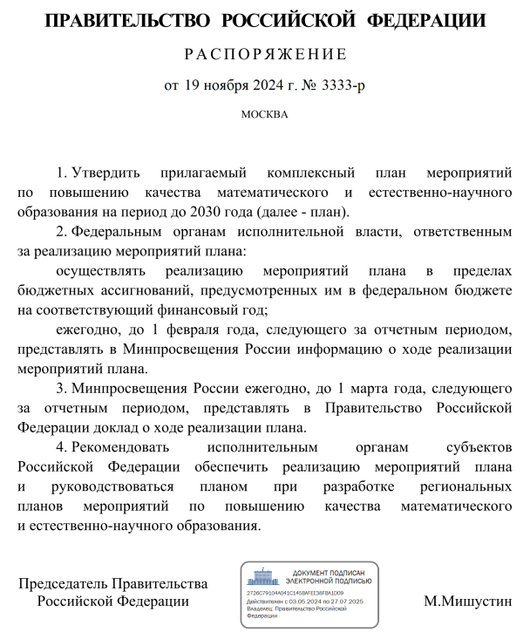


Slide 3
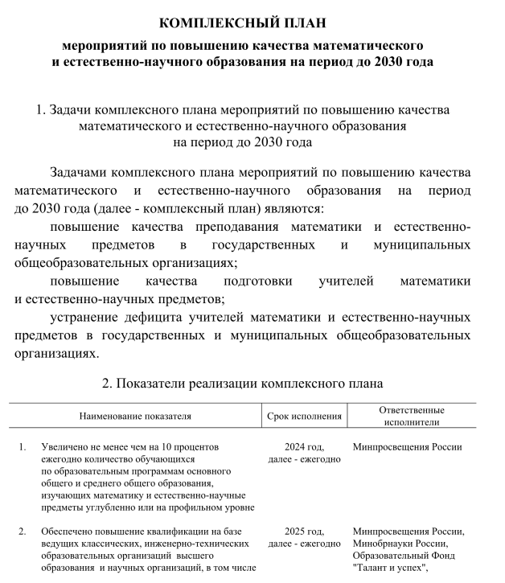

Slide 4
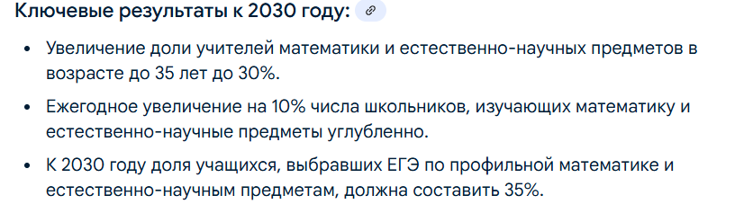

Slide 5
РЕГИОНАЛЬНЫЙ уровень
Приказ Министерства образования, науки и молодежи №31 от 15.01.2025г. «Об утверждении Плана мероприятий («дорожной карты») по повышению качества математического и естественно-научного образования в 2025 году в Республике Крым»

Slide 6
ВАЖНО! РУКОВОДИТЕЛЯМ МО
разработать совместно с учителями
Комплексный План мероприятий по
повышению качества математического
образования в МБОУ на 2026-2027 или перспективный до 2030 года

Slide 7
Основные изменения обновленных изменения в ФРП и в ФООП
В 2026/2027 учебном году изучение учебного предмета «Математика» осуществляется в соответствии с требованиями обновлённых ФГОС:
– в 5–9 классах в соответствии с требованиями обновленного Федерального государственного образовательного стандарта основного общего образования (далее – обновленный ФГОС ООО);
– в 10-11 классах в соответствии с требованиями обновленного Федерального государственного образовательного стандарта среднего общего образования с изменениями (далее – ФГОС СОО с изменениями, обновленный ФГОС СОО).

Slide 8
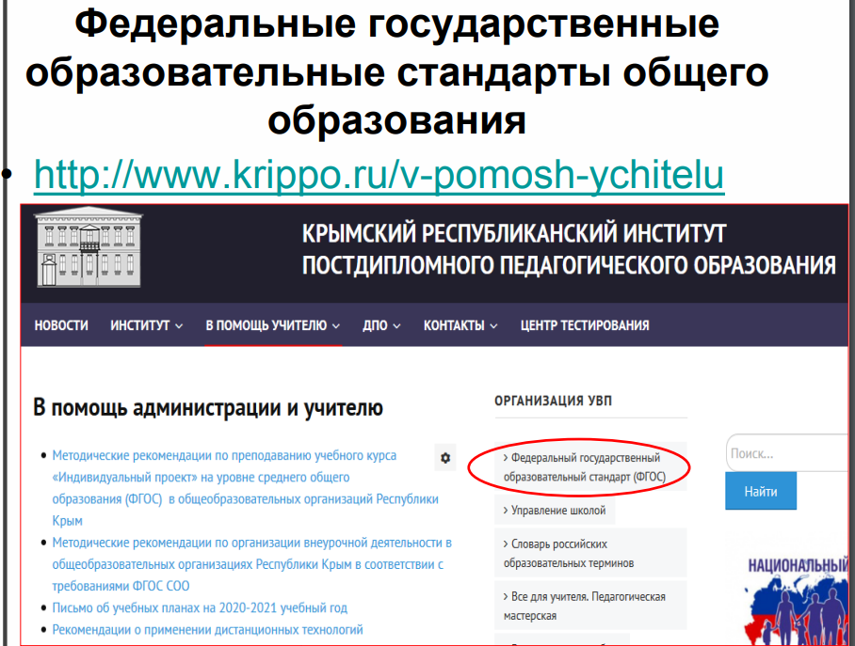

Slide 9
Приказом Министерства просвещения Российской Федерации от 12 февраля 2025 года № 93 «О внесении изменения в подпункт 18.3.1 пункта 18.3 федерального государственного образовательного стандарта среднего общего образования, утверждённого приказом Министерства образования и науки Российской Федерации от 17 мая 2012 года № 413» добавлен агротехнологический профиль обучения на уровне СОО – ОО обеспечивает реализацию учебных планов одного или нескольких профилей обучения (агротехнологический, естественно-научный, гуманитарный, социально-экономический, технологический, универсальный)

Slide 10
Федеральные рабочие программы изменены и размещены на портале «Единое содержание общего образования» (далее – ЕДСОО): https://edsoo.ru/rabochie-programmy/
Структура федеральных рабочих программ не меняется. В структуру рабочей программы входит: пояснительная записка, разделы «Содержание учебного предмета, курса, модуля», «Планируемые образовательные результаты учебного предмета, курса, модуля» генерируются из Федеральной рабочей программы (далее – ФРП) в неизменном виде. Принципиально важным критерием является достижение результатов обучения, указанных в ФРП.
Содержательная часть данных программ и планируемые образовательные результаты являются обязательными при изучении математики.

Slide 11
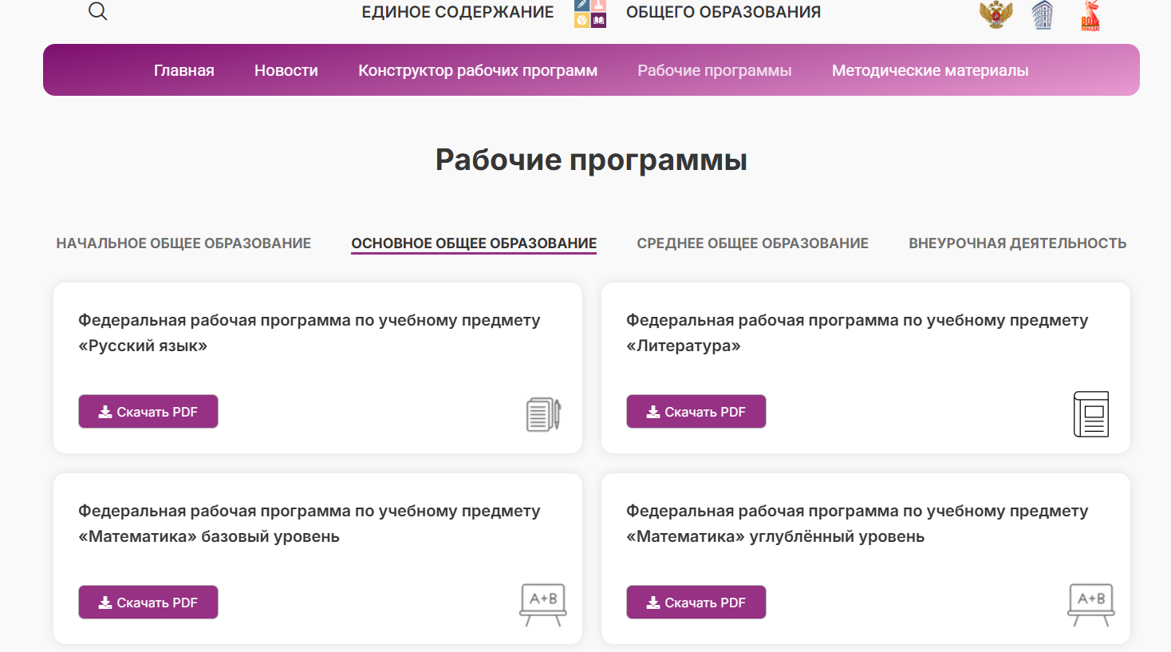
ФРП

Slide 12
Федеральная рабочая программа по предмету «Математика» для 5-11-х классов не относится к программам прямого применения. Возможна корректировка общего числа часов, рекомендованных для изучения предмета, с учетом индивидуального подхода образовательных организаций к углубленному изучению математики, в рамках соблюдения гигиенических нормативов к недельной образовательной нагрузке.

Slide 13
Приказом № 704 закреплён перечень (кодификатор) проверяемых требований к метапредметным и предметным результатам освоения основных общеобразовательных программ при проведении федеральных и региональных процедур оценки качества образования.
Программы синхронизированы с основным государственным экзаменом и единым государственным экзаменом: по каждому учебному предмету указан перечень элементов содержания, проверяемых на ОГЭ и ЕГЭ.
В 10-х классах изменены федеральные рабочие программы: содержание обучения по учебному курсу «Вероятность и статистика». Три темы о случайных величинах перенесены из 11-го класса в 10-й класс.

Slide 14
Систематизация изменений, внесённых приказом № 704 в части рекомендаций к домашнему заданию:
Суммарный объём домашнего задания по всем предметам для каждого класса не должен превышать следующей продолжительности выполнения: 2 часа – для 5 классов, 2,5 часа – для 6-8 классов, 3,5 часа – для 9-11 классов
Должен быть сформирован единый для общеобразовательной организации график контрольных мероприятий на учебный год с учётом оценочных процедур, запланированных в рамках учебного процесса в общеобразовательной организации, и оценочных процедур федерального (ВПР, НИКО) и регионального уровней. Процедуры ГИА в график контрольных мероприятий не включаются.

Slide 15
При планировании графика контрольных мероприятий необходимо соблюдать следующие рекомендации:
– проводить оценочные процедуры по каждому учебному предмету в одной параллели классов не чаще 1 раза в 2,5 недели. При этом объём учебного времени, затрачиваемого на проведение оценочных процедур, не должен превышать 10% от всего объёма учебного времени, отводимого на изучение данного учебного предмета в данной параллели в текущем учебном году;
– не проводить оценочные процедуры на первом и последнем уроках
– не проводить для обучающихся одного класса более одной оценочной процедуры в день;
– исключить ситуации проведения «предварительных» контрольных или проверочных работ непосредственно перед планируемой датой проведения оценочной процедуры;
– учитывать, что длительность контрольной работы составляет от одного до двух уроков (не более чем 45 минут каждый) на уровне основного общего и среднего общего образования;
– длительность практической работы составляет один урок (не более чем 45 минут).

Slide 16
Деловая документация педагога
-федеральные рабочие программы (ФОП, ФРП в МБОУ)
календарно-тематическое планирование,
Фонд оценочных средств
порядок заполнения предметных страниц электронного журнала

Slide 17
КТП
Если используем Конструктор РП для составления КТП (поурочное планирование), то темы располагаем согласно учебника и принципа приемственности.
Можно использовать готовые КТП из УМК к используемому учебнику.

Slide 18
Учитель, составляя календарно-тематическое планирование, вправе увеличить предложенное число учебных часов по теме в ФРП, чтобы углубить знания учеников по определенному разделу программы, или направить педагогические усилия на преодоление затруднений.

Slide 19
Оформление предметных страниц осуществляется в соответствии с Методическими рекомендациями по учету образовательных результатов в электронном виде в общеобразовательных организациях Республики Крым (Приложение к письму Министерства образования, науки и молодежи Республики Крым от 29.08.2025 № 5298/01-14).
В электронных журналах 5–6 классов на изучение математики отводится одна страница и выставляется общая отметка по предмету «Математика».
В электронных журналах 7–9 классов на изучение математики как на базовом, так и на углубленном уровнях отводится три различные страницы по отдельным курсам: «Алгебра», «Геометрия», «Вероятность и статистика».

Slide 20
В электронных журналах для 10-11 классов на изучение предмета «Математика» как на базовом, так и на углубленном уровнях отводится три различные страницы по отдельным учебным курсам: «Алгебра и начала математического анализа», «Геометрия», «Вероятность и статистика». Выставление отметок осуществляется по такому же принципу, как и на уровне основного общего образования.
Количество часов на изучение предмета «Математика» и каждого курса в отдельности указывается в зависимости от уровня программы (базовый или профильный) и дополнительных часов, включенных образовательной организацией в учебный план.
В электронных журналах для 10-11 классов отводится 3 страницы отдельно для каждого учебного курса.
Страницы подписываются в электронном журнале по схеме:
- Алгебра и начала математического анализа;
- Геометрия;
- Вероятность и статистика.

Slide 21
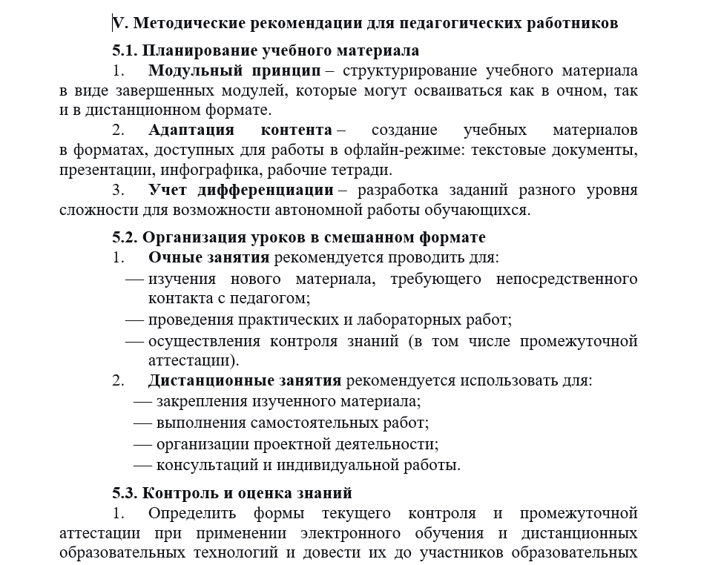

Slide 22
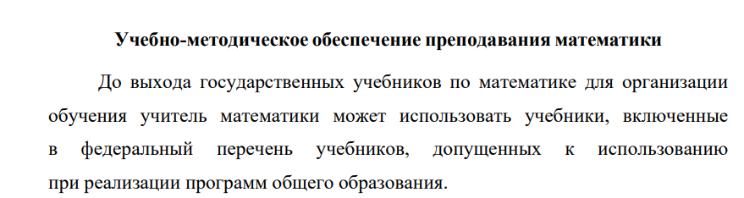
УМК

Slide 23
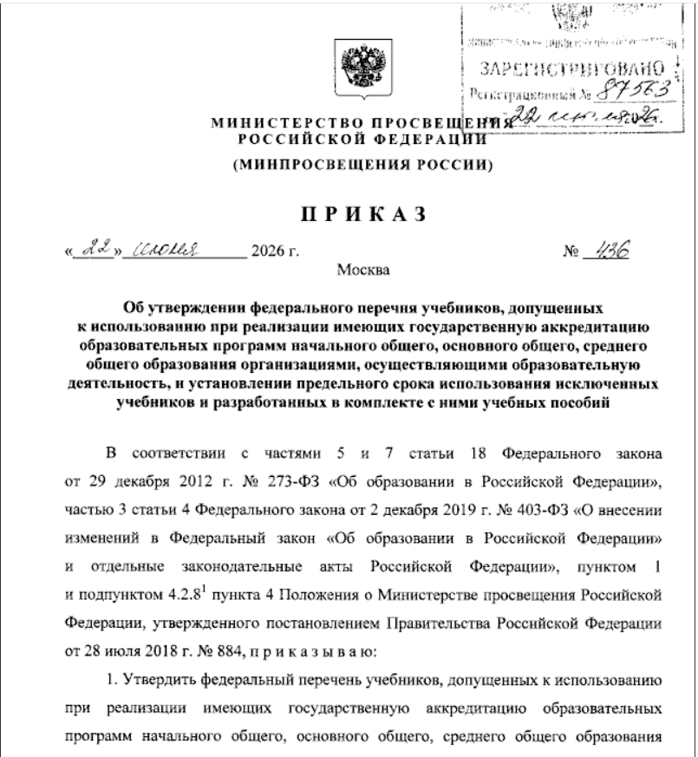
УМК

Slide 24
https://fpu.edu.ru/
Пособия предназначены учителям, ведущим преподавание предмета «Математика» по учебникам каждого года обучения в соответствии Приказом Минпросвещения России от 22.06.2026 № 436 «Об утверждении федерального перечня учебников, допущенных к использованию при реализации имеющих государственную аккредитацию образовательных программ начального общего, основного общего, среднего общего образования организациями, осуществляющими образовательную деятельность, и установлении предельного срока использования исключенных учебников и разработанных в комплекте с ними учебных пособий» (Зарегистрирован в Минюсте РФ 22.07.2026 № 87563). https://fpu.edu.ru/

Slide 25
Преподавание учебного предмета «Математика» в 5–6 классах осуществляется в соответствии с требованиями обновленных ФГОС ООО и ФОП ООО. БАЗОВЫЙ УРОВЕНЬ ИЗУЧЕНИЯ
Количество учебных часов в неделю
V класс | VI класс | Всего
5 | 5 | 10
№ ФПУ | Порядковый номер | Наименование учебника | Авторский коллектив | Класс | Срок предельного использования
474 | 1.1.2.7.1.1 | Математика: 5-й класс: базовый уровень: учебник: в 2 частях: 3-е издание, переработанное | Виленкин Н.Я., Жохов В.И., и др. | 5 | До 31.08.2032 г.
475 | 1.1.2.7.1.2 | Математика: 6-й класс: базовый уровень: учебник: в 2 частях: 3-е издание, переработанное | Виленкин Н.Я., Жохов В.И., и др.. | 6 | До 31.08.2032 г..

Slide 26
УЛУБЛЕННЫЙ УРОВЕНЬ 5-6 классы
Предусмотрено изучение математики в 5-6 классе на углубленном уровне. Чтобы правильно разработать в конструкторе рабочую программу по математике для 5 и 6 класса (инженерного), 6 ч в неделю. С учетом того, что ФРП для углублённого уровня изучения математики для 5–6 классов нет, дополнительный шестой час можно добавить в учебный план по схеме, разработанной ФГБНУ «ИМСО им. им. В.С. Леднева»: https://edsoo.ru/mr-matematika/): составить программу сразу на 6 ч в неделю, добавляя этот недостающий час в календарно-тематическое планирование или воспользоваться готовым планированием из методического пособия к учебнику Г. В. Дорофеева, Л. Г. Петерсон «Математика. 5 класс. Углублённый уровень» и «Математика. 6 класс. Углублённый уровень»: https://prosv.ru/product/matematika-5-6-klassi-uglublennii-uroven-metodicheskoe-posobie-k-uchebnikam-l-g-peterson02/

Slide 27
5-6 классы углубленный уровень
№ ФПУ | Порядковый номер | Наименование учебника | Авторский коллектив | Учебно-методические пособия | Класс | Срок предельного использования
1047 | 2.1.2.4.1.1. | Математика: 5-й класс: углубленный уровень: учебник: в 2 частях: 1-е издание | Дорофеев Г.В. Петерсон Л.Г. | Математика: 5-6 классы: сборник самостоятельных и контрольных работ к учебникам математики 5-6 классов Дорофеева Г.В., Петерсон Л.Г.: углубленный уровень: учебное пособие; Куйбышева М.А.: АО «Издательство «Просвещение» 1-е издание | 5 | До 31.08.2028 г.
1048 | 2.1.2.4.1.2. | Математика: 5-й класс: углубленный уровень: учебник: в 2 частях: 1-е издание | Дорофеев Г.В. Петерсон Л.Г. |  | 6 | До 31.08.2028 г.
1245 | 2.1.2.4.1.1.2 | Математика. Наглядная геометрия | Дорофеев Г.В. Петерсон Л.Г. |  | 6 | До 31.08.2028 г.

Slide 28
Углубленный уровень 5-6 классы
Учебники для курса Наглядная геометрия
№ ФПУ | Порядковый номер | Наименование учебника | Авторский коллектив
1246 | 2.1.2.4.1.2.1 | Математика. Наглядная геометрия | Панчищина В.А., Гельфман Э.Г., Ксенева В.Н. и другие
1247 | 2.1.2.4.1.3.1 | Математика. Наглядная геометрия | Ходот Т.Г., Ходот А.Ю., Велиховская В.Л.
1248 | 2.1.2.4.1.3.2 | Математика. Наглядная геометрия | Ходот Т.Г., Ходот А.Ю.
1249 | 2.1.2.4.1.4.1 | Математика. Наглядная геометрия | Шарыгин И.Ф., Ерганжиева Л.Н.

Slide 29
7-9 классы БАЗОВЫЙ УРОВЕНЬ
Предметная область | Учебный предмет | Количество учебных часов в неделю
 |  | 7 | 8 | 9 | Всего
Математика и информатика | Алгебра | 3 | 3 | 3 | 9
 | Геометрия | 2 | 2 | 2 | 6
 | Вероятность и статистика | 1 | 1 | 1 | 3

Slide 30
7-9 классы БАЗОВЫЙ УРОВЕНЬ
№ ФПУ | Наименование учебника | Авторский коллектив | Класс | Срок предельного использования
476 | Математика. Алгебра: 7-й класс: базовый уровень: учебник: 15-е издание. переработанное | Макарычев Ю.Н., Миндюк Н.Г. и др. | 7 | До 31.08.2032 г.
477 | Математика. Алгебра: 8-й класс: базовый уровень: учебник: 15-е издание. переработанное | Макарычев Ю.Н., Миндюк Н.Г. и др. | 8 | До 31.08.2032 г.
478 | Математика. Алгебра: 9-й класс: базовый уровень: учебник: 15-е издание. переработанное | Макарычев Ю.Н., Миндюк Н.Г. и др | 9 | До 31.08.2032 г.
479 | Математика. Геометрия: 7 -9-е классы: базовый уровень: учебник: 14-е издание, переработанное | Атанасян Л.С., Бутузов В.Ф . | 7-9 | До 31.08.2032 г.
480 | Математика. Вероятность и статистика: 7- 9-е классы: базовый уровень: учебник: в 2 частях; 1-ое издание | Высоцкий И.Р., Ящснко И.В.: | 7-9 | До 31.08.2032 г.

Slide 31
7-9 классы Углубленный Уровень
№ ФПУ | Наименование учебника | Авторский коллектив | Класс | Пособие УМК | Срок предельного использования
1049 | Математика. Вероятность и статистика: 7-й класс: углубленный уровень: учебник: 1-е издание | Бунимович Е.А., Булычев В.А | 7 | Математика. Вероятность н статистика: 7 - 9-е классы: углубленный уровень: ·задачник: учебное пособие. разработанное в комплекте с учебником: Ткачева М.В.: 1-е издание: «Просвещение» | До 31.08.2028 г.
1050 | Математика. Вероятность 11 статистика: 8-й класс: углубленный уровень: учебник: 1-е издание | Бунимович Е.А., Булычев В.А | 8 | Математика. Вероятность н статистика: 7 - 9-е классы: углубленный уровень: ·задачник: учебное пособие. разработанное в комплекте с учебником: Ткачева М.В.: 1-е издание: «Просвещение» | До 31.08.2028 г.
1051 | Математика. Вероятность и статистика: 9-й класс: углубленный уровень: учебник: 1-е издание | Бунимович Е.А., Булычев В.А | 9 | Математика. Вероятность н статистика: 7 - 9-е классы: углубленный уровень: ·задачник: учебное пособие. разработанное в комплекте с учебником: Ткачева М.В.: 1-е издание: «Просвещение» | До 31.08.2028 г.
1052 | Математика технологического прорыва. Вероятность и статистика: 7-9-е классы: углубленный уровень: учебник: 1-е издание | Высоцкий И.Р., Ященко И.В., под редакцией И.В. Ященко | 7-9 |  | До 31.08.2028 г.

Slide 32
7-9 классы УГЛУБЛЕННЫЙ УРОВЕНЬ ПОСОБИЯ
№ ФПУ | Наименование учебника | Авторский коллектив | Класс | Срок предельного использования
414 | Математика. Алгебра: 9-й класс: углубленный уровень: учебное пособие | Макарычев Ю.Н., Миндюк Н.Г. и др. | 9 | До 31.08.2027 г.
416 | Математика. Алгебра: 9-й класс: углубленный уровень: учебное пособие | Мерзляк А.Г., Поляков В.М. | 9 | До 31.08.2027
428 | Математика. Геометрия: 9-й класс: углубленный уровень: учебное пособие | Мерзляк А.Г., Поляков В.М. | 9 | До 31.08.2027

Slide 33
10-11 классы
Предметная область | Учебный предмет | Уровень | Количество часов в неделю
 |  |  | 10 класс | 11 класс
Математика и информатика | Алгебра и начала математического анализа | Б | 2 | 3
 | Геометрия | Б | 2 | 1
 | Вероятность и статистика | Б | 1 | 1

Slide 34
10-11 БАЗОВЫЙ УРОВЕНЬ
№ ФПУ | Наименование учебника | Авторский коллектив | Класс | Срок предельного использования
695 | Математика: алгебра и начала математического анализа. геометрия. Алгебра и начала математического анализа | Алимов И.А Колягин Ю.М. | 10-11 | До 31.08.2030 г.
696 | Математика: алгебра и начала математического анализа, геометрия. Геометрия | Атанасян Л.С., Бутузов В.Ф . и др. | 10-11 | До 31.08.2030 г.

Slide 35
10-11 углубленный
Математика. Алгебра и начала математического анализа; углубленное обучение | Мерзляк А.Г., Номировский Д.А. и др. | 10-11 | До 25.09.2030 г.
Математика. Геометрия: углубленное обучение | Мерзляк А.Г., Номировский Д.А. и др. | 10-11 | До 25.09.2030 г.
Математика технологического прорыва: 10 класс: углубленный уровень: учебник по алгебре и началам математического анализа для физико-математических классов: в 2 частях; 1-е издание | Пратусевич М.Я., Столбов К.М., Головин А.Н. | 10-11 | До 31.08.2028

Slide 36
10-11 углубленный
Математическая вертикаль: 10-11-е классы: углубленный уровень: учебник по вероятности и статистике для физико-математических классов: в 2-х частях; 1-е издание | Высоцкий И.Р., Ященко И.В., под редакцией И.В. Ященко | 10-11 | До 31.08.2030
Математическая вертикаль: 10-й класс: углубленный уровень: учебник по алгебре и началам математического анализа для физико-математических классов: в 2-х частях; 1-е издание | Семенов А.В., Трепалин А.С., Ященко И.В., под редакцией И.В. Ященко. | 10 | До 31.08.2030

Slide 37
10-11 углубленный
Математическая вертикаль: 10-й класс: углублённый уровень: учебник по геометрии для физико-математических классов: в 2 частях; 1-е издание | Часть 1: Волчкевич М.А.; под редакцией Ященко И.В. Часть 2: Самсонов П.И., Шестаков С.А.; под редакцией Ященко И.В. | 10 | До 31.08.2030
Математическая вертикаль: 11-й класс: углублённый уровень: учебник по геометрии для физико-математических классов: в 2 частях; 1-е издание | Самсонов П.И., Шестаков С.А.; под редакцией Ященко И.В. | 11 | До 31.08.2030

Slide 38
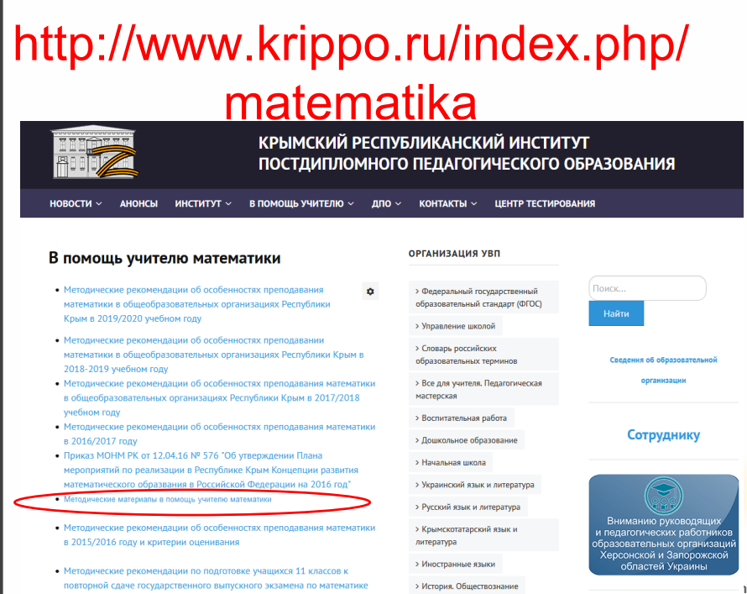

Slide 39
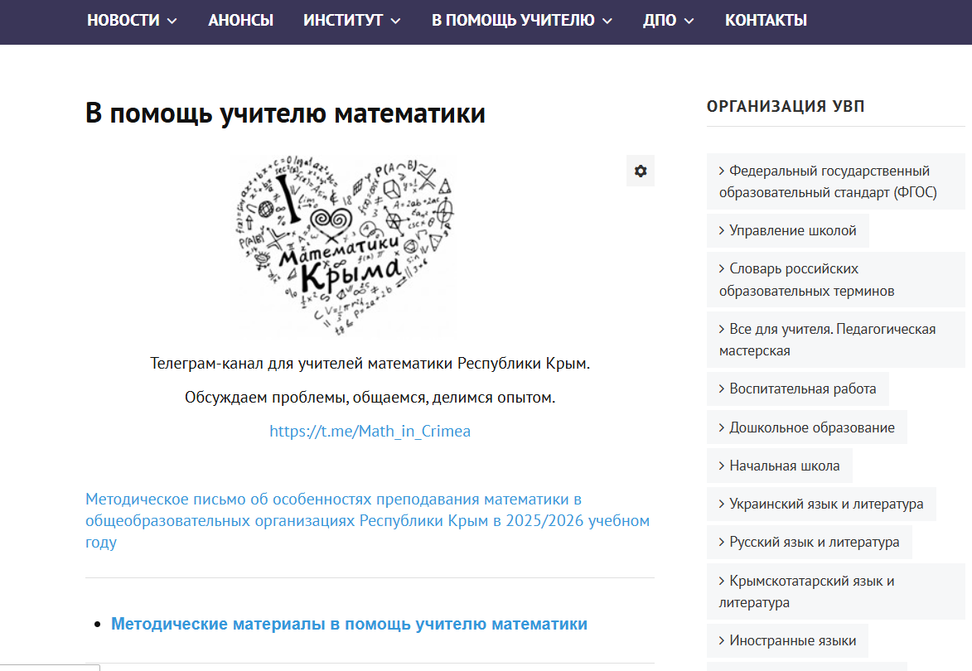

Slide 40
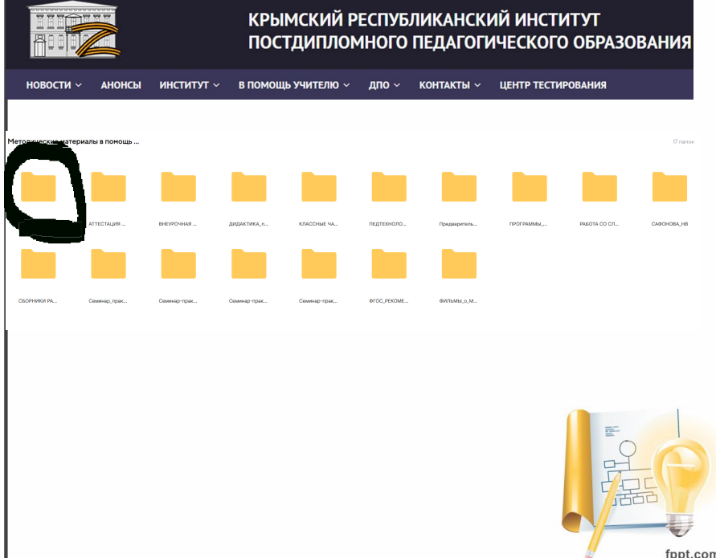

Slide 41
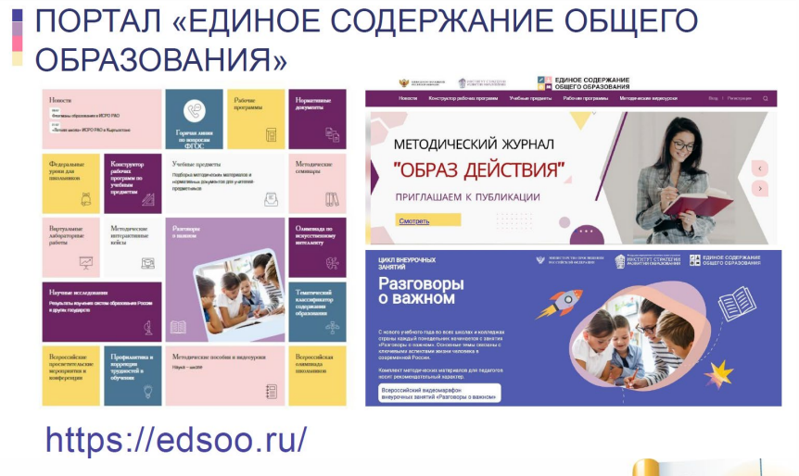

Slide 42
На сайте https://edsoo.ru/
Разработаны и размещены в свободном доступе учебные пособия,
посвященные актуальным вопросам обновления предметного содержания по математике:
https://edsoo.ru/mr-matematika/ .
Положение о порядке ведения тетрадей по предметам и Положение о единых
требованиях к устной и письменной речи обучающихся: https://edsoo.ru/metodicheskie-
materialy/tipovoj-komplekt-dokumentov/

Slide 43
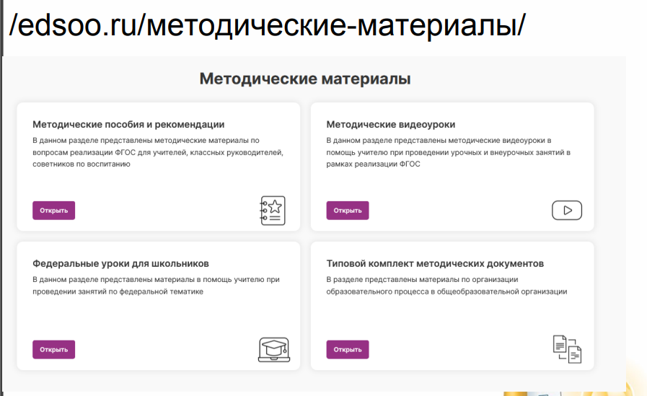

Slide 44
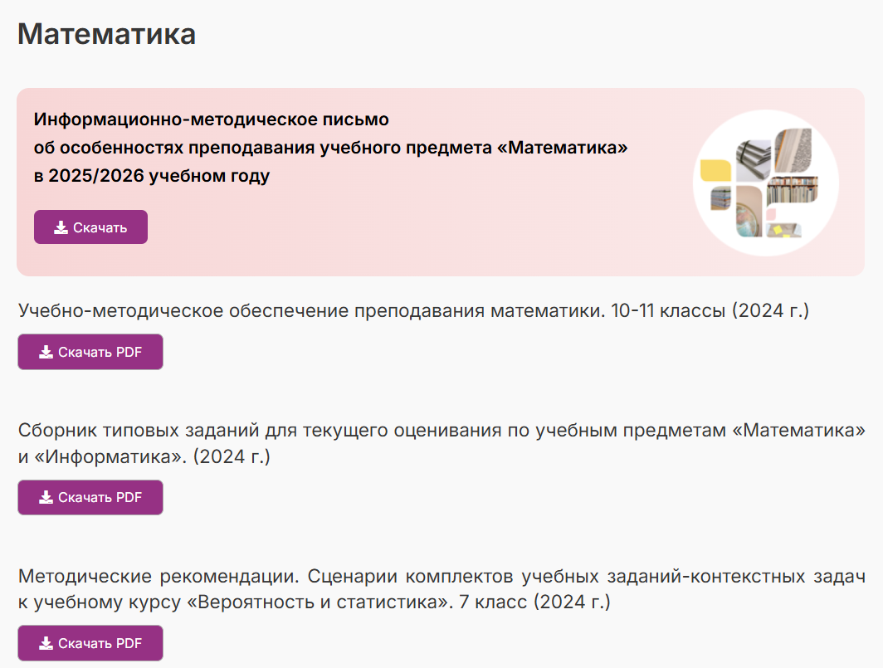
Единое содержание образования

Slide 45
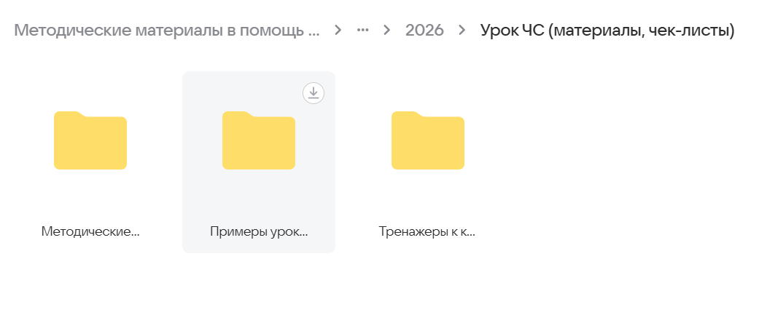
Материалы к урокам в режиме
ЧС

Slide 46
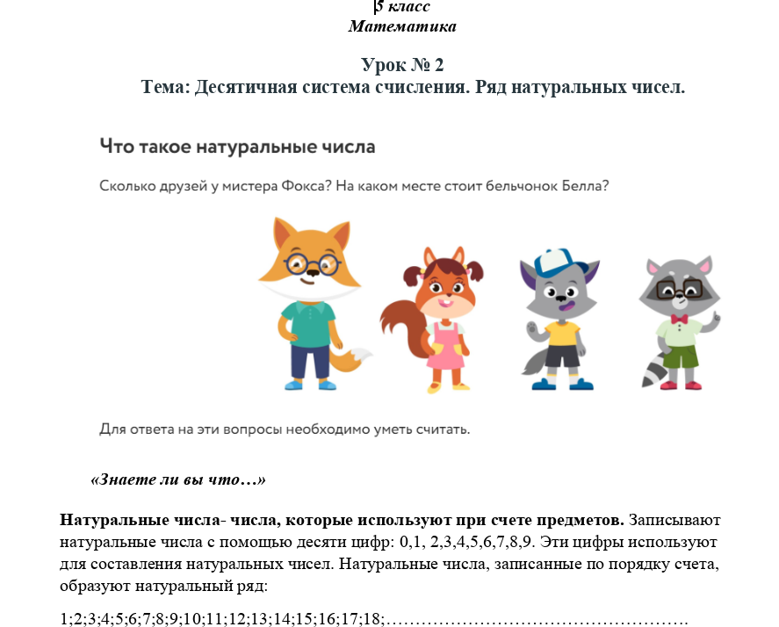
Технологические карты

Slide 47
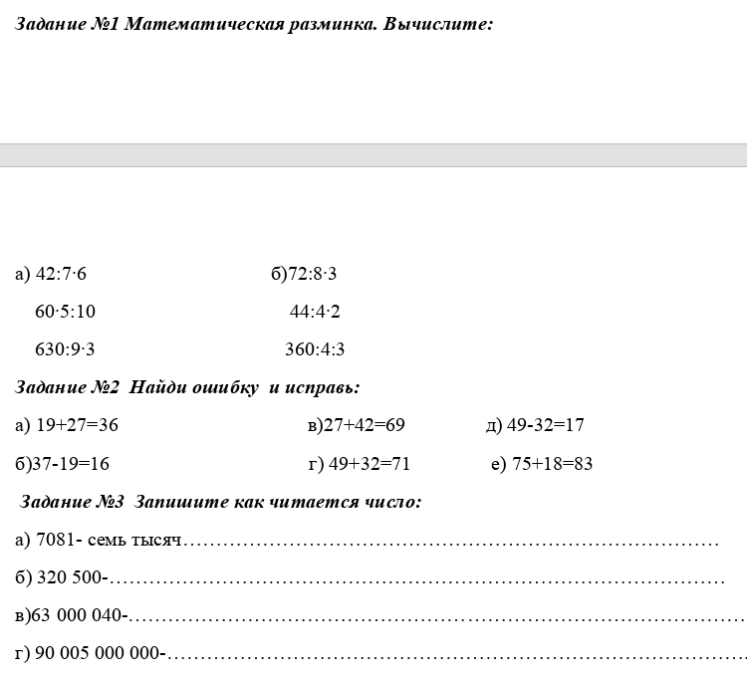

Slide 48
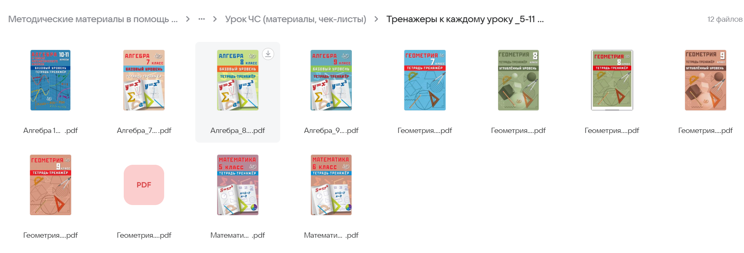
Тренажеры к урокам

Slide 49

Планируемые изменения ЕГЭ профиль !!!

Slide 50

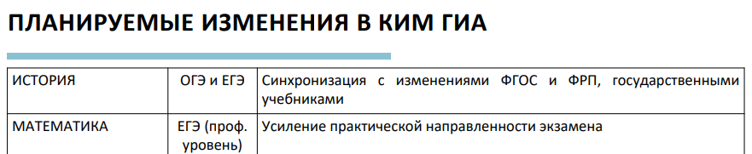
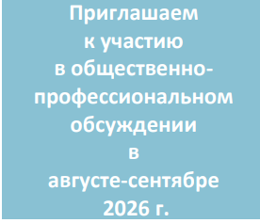

Slide 51
